Slide 1
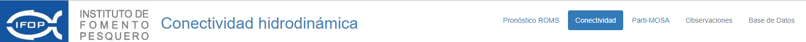
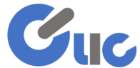
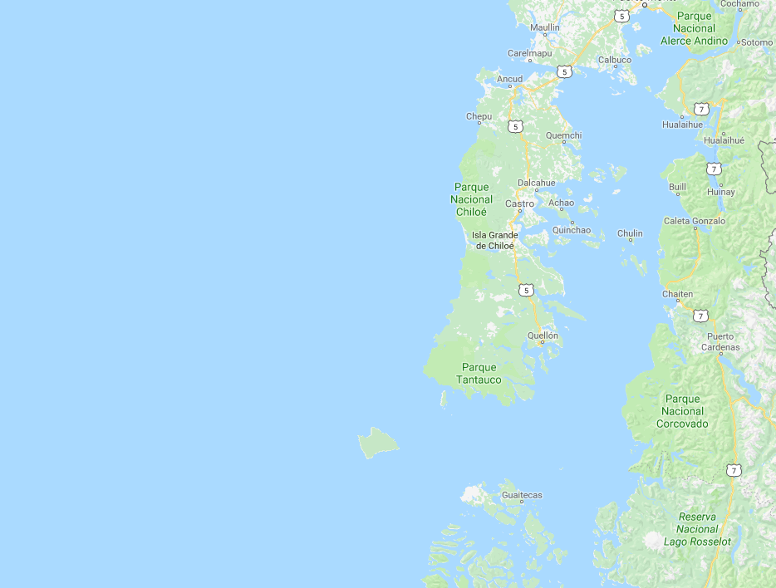
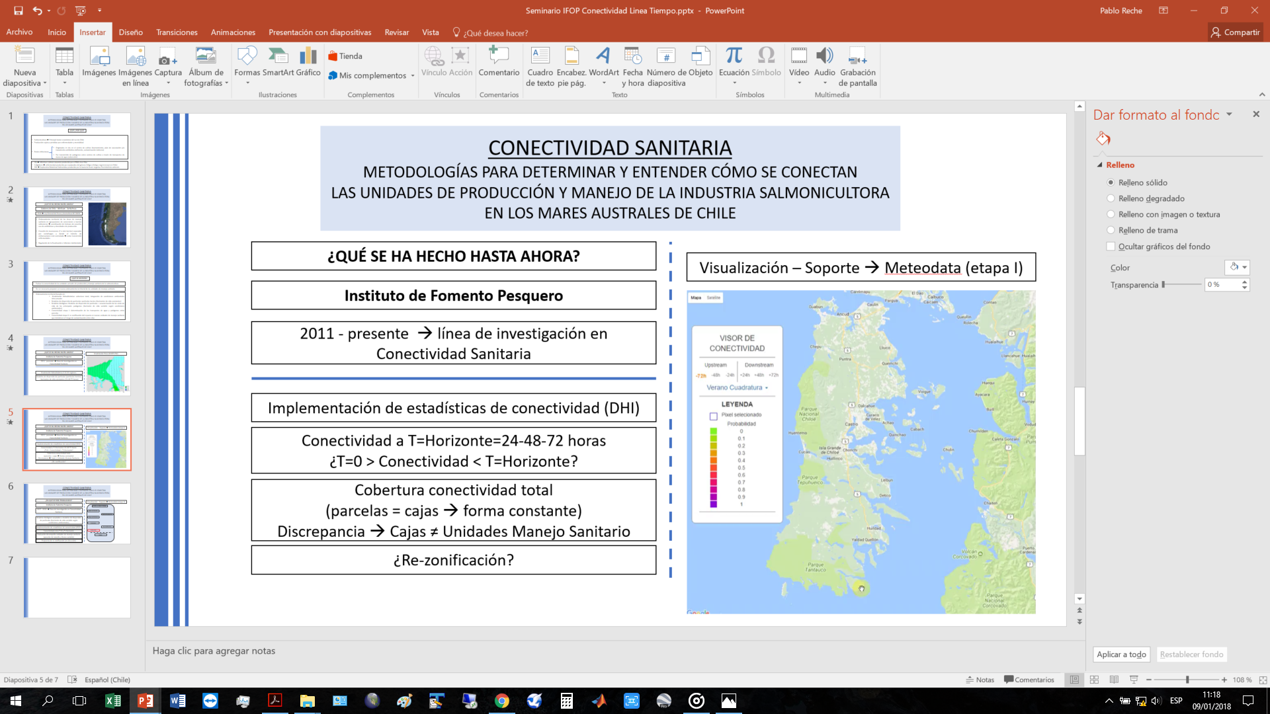
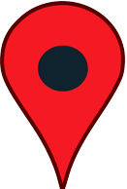
SELECCIONE TIPO DE CONECTIVIDAD
SELECCIONE TIPO DE RESULTADOS
PALETA
Mercator??
Cajas igual tamaño
ÁREA de ESTUDIO
Eval PROBABILIDAD
Enlace a actual conectividad
Chiloé
Aysén
Magallanes
# Box individual
100-90
Select Long - Lat
90-80
Enlace a archivo/URL, etc
Select Manually
80-70
PARTÍCULA
70-60
Inerte
ISAv
Cáligus
# Agrupación boxes
1
60-50
2
50-40
TIEMPO DISPERSIÓN
User defined
3
40-30
Sólo aplica para partículas inertes
Select Long - Lat
30-20
Días
Horas
Select Manually
Clic & drag
20-10
clear
ESCENARIO
done
10-0
Pre- defined boxes
Invierno
Verano
Año Completo
Barrio 1A
0
Barrio 1B
Otras
paletas
Barrio 2
PROFUNDIDAD
MATRIZ RESIDENCIA
Máx
Superficie (0 m)
30 m
Columna Agua 0-30 m
OVERLAPPING MATRIX
Mín
mapa
+
matriz
Posición cursor
DISPERSIÓN
MOSTRAR RESULTADOS
GUÍA USUARIO
Downstream (hacia dónde va)
Upstream (de dónde viene)
DESCARGAR RESULTADOS
LONG LAT
Ir a Conectividad 1.0
-73,1252 -42,2218
COPYRIGHT CHONOS®
Política de uso de datos
IFOP : Manuel Blanco Encalada – Valparaíso
CHONOS : Castro – Chiloé Fono: 834509340 Correo: chonos@ifop.cl

Slide 2
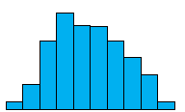
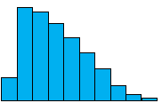
15%
SELECCIONE TIPO DE CONECTIVIDAD
SELECCIONE TIPO DE RESULTADOS
PALETA
PROBABILITY
PARTICLE AGE
Posición cursor
Al hacer clic derecho queda fijo
ÁREA de ESTUDIO
Eval PROBABILIDAD
Chiloé
Aysén
Magallanes
# Box individual
100-90
90-80
% partículas
Select Long - Lat
80-70
PARTÍCULA
Select Manually
# Agrupación boxes
70-60
Edad
Inerte
ISAv
Cáligus
1
60-50
Concentración
2
50-40
TIEMPO DISPERSIÓN
User defined
3
40-30
partículas/m3
Sólo aplica para partículas inertes
Select Long - Lat
30-20
Días
Horas
Select Manually
Clic & drag
20-10
Tiempo (0-Horizonte Máx)
clear
ESCENARIO
done
10-0
Pre- defined boxes
Invierno
Verano
Año Completo
Barrio 1A
0
masa/m3
Barrio 1B
Otras
paletas
Caja de consulta primaria
Barrio 2
PROFUNDIDAD
MATRIZ RESIDENCIA
Tiempo (0-Horizonte Máx)
Caja de consulta
secundaria
Superficie (0 m)
30 m
Columna Agua 0-30 m
Máx
OVERLAPPING MATRIX
Mín
DISPERSIÓN
MOSTRAR RESULTADOS
GUÍA USUARIO
Downstream (hacia dónde va)
Upstream (de dónde viene)
Ejemplo Eval Probabilidad # Box Individual
DESCARGAR RESULTADOS
LONG LAT
Ir a Conectividad 1.0
-73,1252 -42,2218
COPYRIGHT CHONOS®
Política de uso de datos
IFOP : Manuel Blanco Encalada – Valparaíso
CHONOS : Castro – Chiloé Fono: 834509340 Correo: chonos@ifop.cl

Slide 3
SELECCIONE TIPO DE CONECTIVIDAD
SELECCIONE TIPO DE RESULTADOS
PALETA
Las agrupaciones no pueden compartir cajas entre ellas
ÁREA de ESTUDIO
Eval PROBABILIDAD
Chiloé
Aysén
Magallanes
# Box individual
100-90
Select Long - Lat
90-80
Select Manually
80-70
PARTÍCULA
70-60
Inerte
ISAv
Cáligus
# Agrupación boxes
2
1
60-50
2
50-40
TIEMPO DISPERSIÓN
User defined
3
40-30
Sólo aplica para partículas inertes
Select Long - Lat
30-20
Días
Horas
Select Manually
Todas las cajas del grid deben pertenecer a alguna agrupación
Clic & drag
20-10
clear
3
ESCENARIO
done
10-0
Pre- defined boxes
Invierno
Verano
Año Completo
Barrio 1A
0
Barrio 1B
Otras
paletas
1
Barrio 2
PROFUNDIDAD
MATRIZ RESIDENCIA
Máx
Superficie (0 m)
30 m
Columna Agua 0-30 m
OVERLAPPING MATRIX
Mín
DISPERSIÓN
MOSTRAR RESULTADOS
GUÍA USUARIO
Ejemplo Eval Probabilidad # Agrupación boxes
Downstream (hacia dónde va)
Upstream (de dónde viene)
DESCARGAR RESULTADOS
LONG LAT
Ir a Conectividad 1.0
-73,1252 -42,2218
COPYRIGHT CHONOS®
Política de uso de datos
IFOP : Manuel Blanco Encalada – Valparaíso
CHONOS : Castro – Chiloé Fono: 834509340 Correo: chonos@ifop.cl

Slide 4
15%
SELECCIONE TIPO DE CONECTIVIDAD
SELECCIONE TIPO DE RESULTADOS
PALETA
PROBABILITY
PARTICLE AGE
Posición cursor
Al hacer clic derecho queda fijo
ÁREA de ESTUDIO
Eval PROBABILIDAD
Chiloé
Aysén
Magallanes
# Box individual
100-90
90-80
% partículas
Select Long - Lat
80-70
PARTÍCULA
Select Manually
# Agrupación boxes
70-60
Edad
Inerte
ISAv
Cáligus
60-50
Concentración
2
1
2
50-40
TIEMPO DISPERSIÓN
User defined
3
40-30
partículas/m3
Sólo aplica para partículas inertes
Select Long - Lat
30-20
Días
Horas
Select Manually
Clic & drag
20-10
Tiempo (0-Horizonte Máx)
clear
3
ESCENARIO
done
10-0
Pre- defined boxes
Invierno
Verano
Año Completo
Barrio 1A
0
masa/m3
Barrio 1B
Otras
paletas
1
Barrio 2
PROFUNDIDAD
MATRIZ RESIDENCIA
Tiempo (0-Horizonte Máx)
Superficie (0 m)
30 m
Columna Agua 0-30 m
Máx
Agrupación de consulta primaria
OVERLAPPING MATRIX
Mín
Agrupación de consulta
secundaria
DISPERSIÓN
MOSTRAR RESULTADOS
GUÍA USUARIO
Downstream (hacia dónde va)
Upstream (de dónde viene)
Ejemplo Eval Probabilidad # Agrupación boxes
DESCARGAR RESULTADOS
LONG LAT
Ir a Conectividad 1.0
-73,1252 -42,2218
COPYRIGHT CHONOS®
Política de uso de datos
IFOP : Manuel Blanco Encalada – Valparaíso
CHONOS : Castro – Chiloé Fono: 834509340 Correo: chonos@ifop.cl

Slide 5
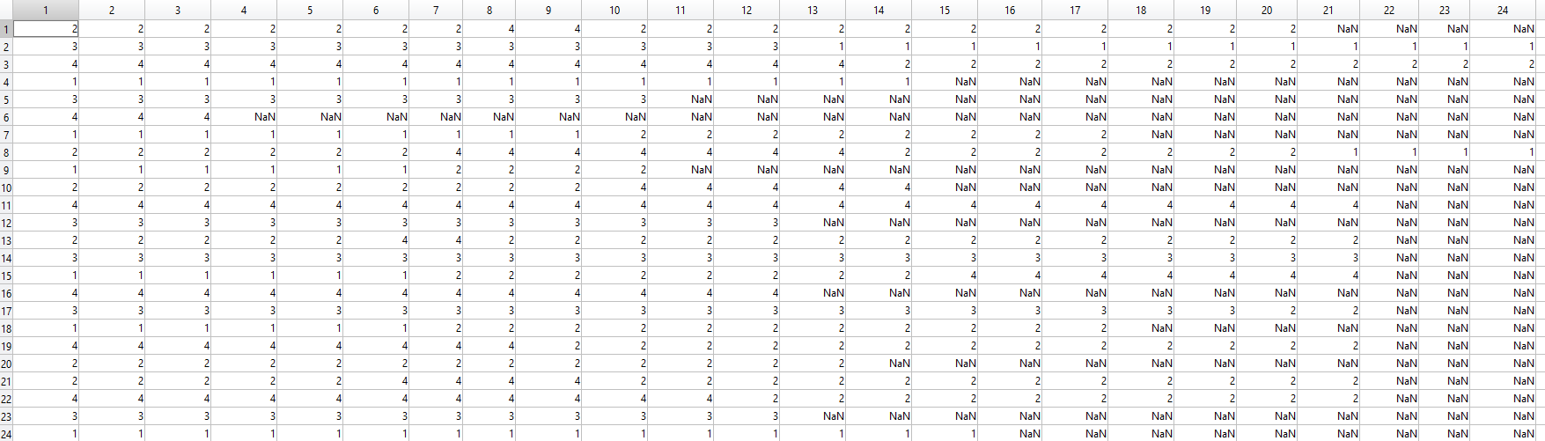
METODOLOGÍA
TIMESTEPS = tiempo relativo de cada Partícula (no Timesteps del modelo = tiempo real)
PARTICLE
ID
La partícula ID = 15 (15ª fila) en sus pasos de tiempo 1-6 (1ª-6ª columnas) está en la caja 1
La partícula ID = 15 (15ª fila) en sus pasos de tiempo 7-14 (7ª-14ª columnas) está en la caja 2
La partícula ID = 15 (15ª fila) en sus pasos de tiempo 15-21 (15ª-21ª columnas) está en la caja 4
La partícula ID = 15 (15ª fila) desaparece
La partícula ID = 15 sólo podrá establecer conectividades conectividades Downstream para la caja 1 en Timestep=1
La partícula ID = 15 sólo podrá establecer conectividades conectividades Upstream para la caja 4 en Timestep=21

Slide 6
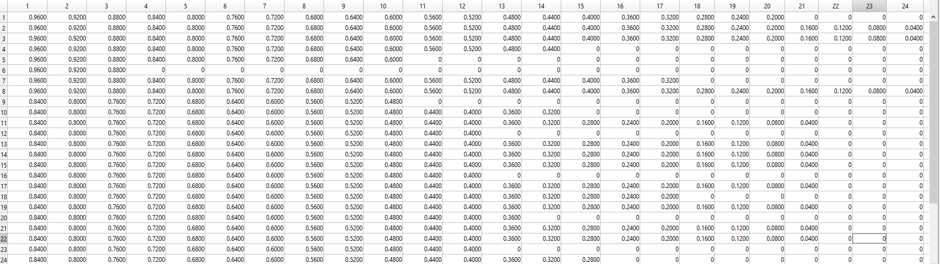
ESTADÍSTICAS (CHONOS)
TIMESTEPS
EDAD PARTÍCULAS
PARTICLE
ID
PARTICLE
MASS
CONCENTRACIÓN PARTÍCULAS y MASA por BOX

Slide 7
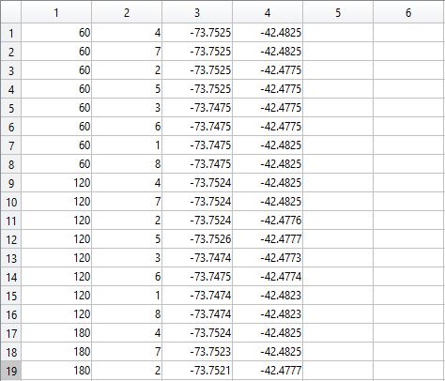
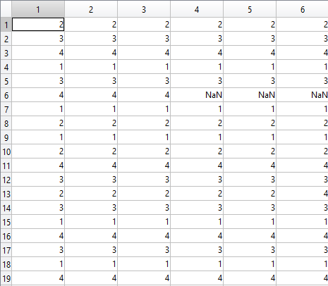
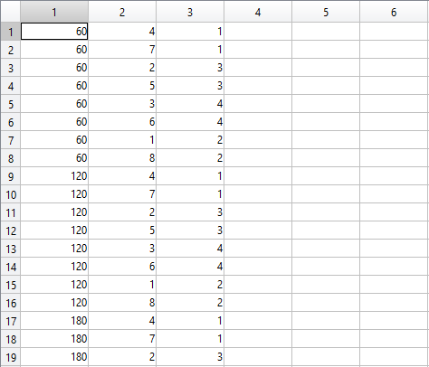
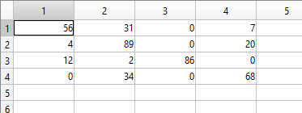
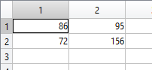
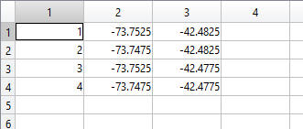

1 - XYZ del MODELO (IFOP)
3 – UBICACIÓN dentro del GRID de BOXES de cada PARTÍCULA en cada TIMESTEP (IFOP)
4 – MATRIZ PTS (IFOP)
Paso de tiempo
Particle ID
LONG-LAT
TIMESTEPS
Paso de tiempo
Particle ID
Box ID
PARTICLE
ID
Partícula muere
5 – MATRIZ DOWNSTREAM (CHONOS)
BOX DESTINATION – SINK - ID
2 – GRID de BOXES (IFOP)
4 – MATRIZ RESIDENCIA (nº PTS en cada BOX) - (CHONOS)
Nº total Partículas
Box ID
LONG-LAT
Box 3
Box 4
BOX START - SOURCE – ID
Box 1
Box 2
%

Slide 8

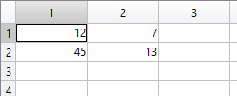
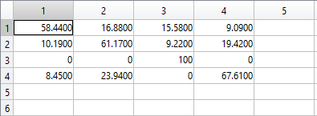
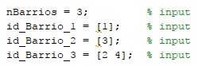

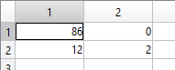

6 – MATRIZ UPSTREAM (CHONOS)
7 – MATRICES INDIVIDUALES (CHONOS)
BOX START - SOURCE – ID
Nº total Partículas
BOX DESTINATION – SINK - ID
%
8 – AGRUPACIÓN de BOXES (CHONOS)
Definir BOX ID de cada agrupación de boxes
Barrio o Agrupación 1
Barrio o Agrupación 2
Barrio o Agrupación 3

